Slide 1



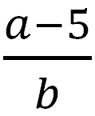
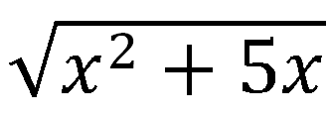

2. výrazy

Slide 2
Výrazy obsahují:
matematické operace:
+, :, abs. hodnota…
čísla (konstanty):
2, π…
písmena (proměnné):
x, a…

Slide 3
Definiční obor výrazu:
= množina všech čísel, pro která dokážeme výraz spočítat (určit hodnotu)
označení: D(v)
Dáváme pozor na:
dělení (zlomky):
dělitelem (ve jmenovateli) nesmí být 0!
odmocniny:
pod odmocninou musí být číslo ≥ 0
logaritmus:
v argumentu musí být číslo větší než 0

Slide 4
Hodnota výrazu:
= číslo, které vyjde po dosazení čísel z D(v) za proměnné.
Urči definiční obor výrazu
a urči jeho hodnotu pro x=3.
D(v): ve jmenovateli nesmí být 0:
Hodnota výrazu pro x=3:
dosadíme do výrazu místo proměnné x číslo 3

Slide 5
Příklad
Urči definiční obor a hodnotu výrazu:
a)
b)
c)

Slide 6

…

